Slide 1
18장. IO기반 입출력 및 네트워킹

Slide 2
1절. IO 패키지 소개
2절. 입력 스트림과 출력 스트림
3절. 콘솔(Console) 입출력
4절. 파일(File) 입출력
5절. 보조 스트림
6절. 네트워크 기초
7절. TCP 네트워킹
8절. UDP 네트워킹

Slide 3
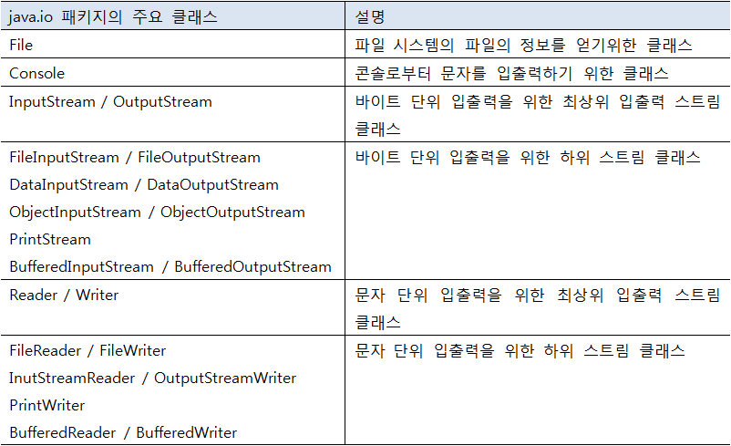
1절. IO 패키지 소개
java.io 패키지
자바의 기본적인 데이터 입출력(IO: Input/Output) API 제공

Slide 4
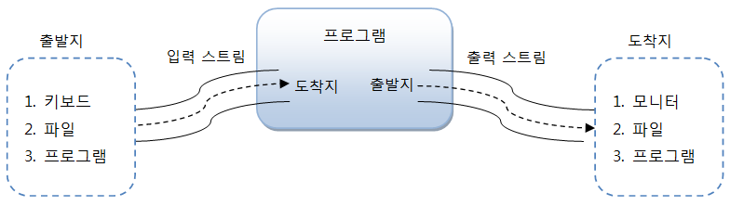
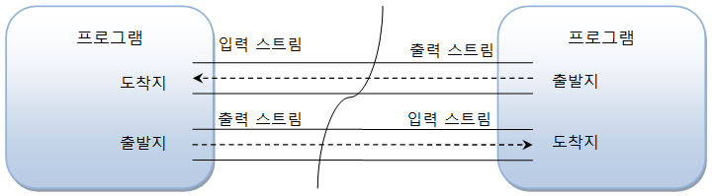
2절. 입력 스트림과 출력 스트림
입력 스트림과 출력 스트림의 개념

Slide 5
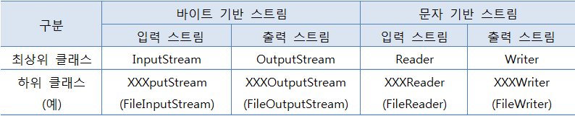
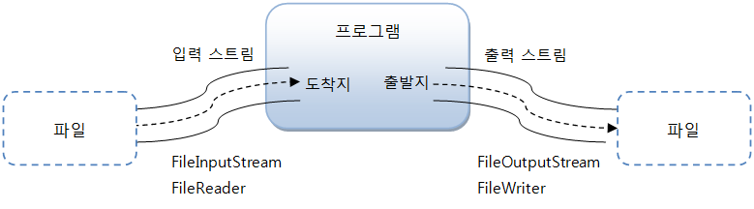
2절. 입력 스트림과 출력 스트림
바이트 기반 스트림과 문자 기반 스트림
바이트 기반 스트림
그림, 멀티미디어, 문자 등 모든 종류의 데이터를 받고 보내는 것 가능
문자 기반 스트림
문자만 받고 보낼 수 있도록 특화

Slide 6
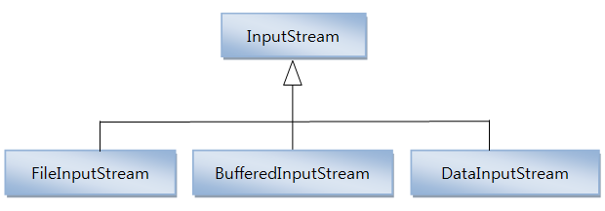
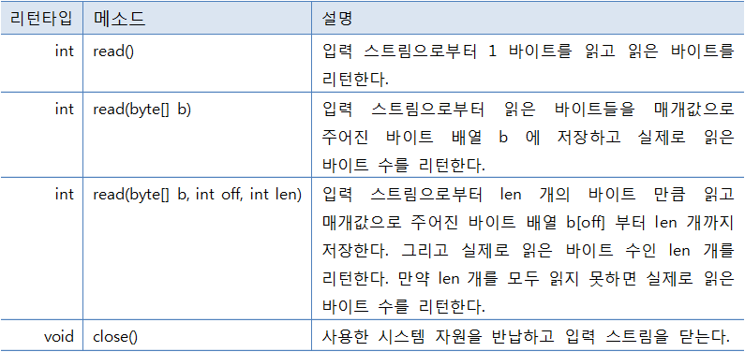
2절. 입력 스트림과 출력 스트림
InputStream
바이트 기반 입력 스트림의 최상위 클래스로 추상 클래스
InputStream 클래스의 주요 메소드 (p.997~999)

Slide 7
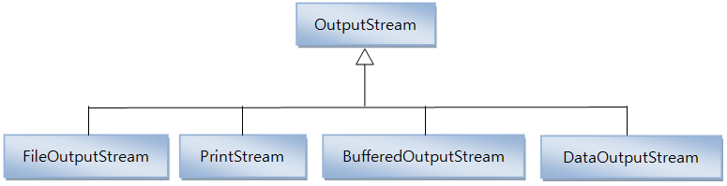
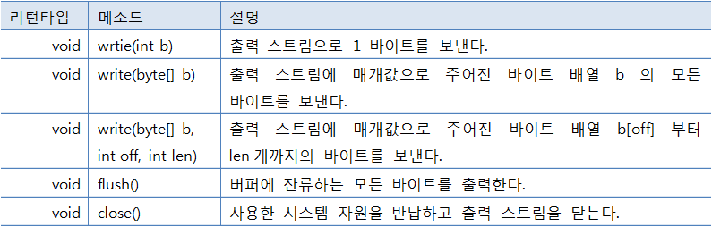
2절. 입력 스트림과 출력 스트림
OutputStream
바이트 기반 출력 스트림의 최상위 클래스로 추상 클래스
OutputStream의 주요 메소드 (p.1000~1002)

Slide 8
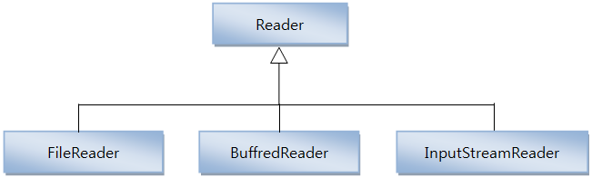
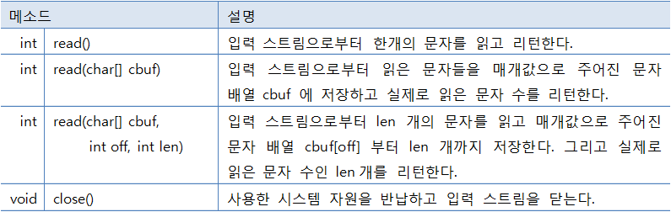
2절. 입력 스트림과 출력 스트림
Reader
문자 기반 입력 스트림의 최상위 클래스로 추상 클래스
Reader의 주요 메소드 (p.1002~1005)

Slide 9
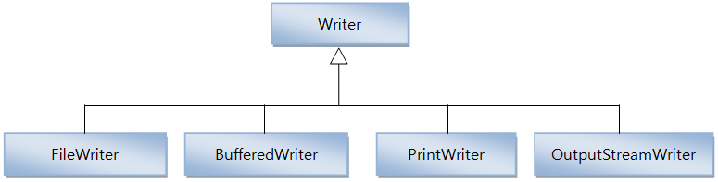
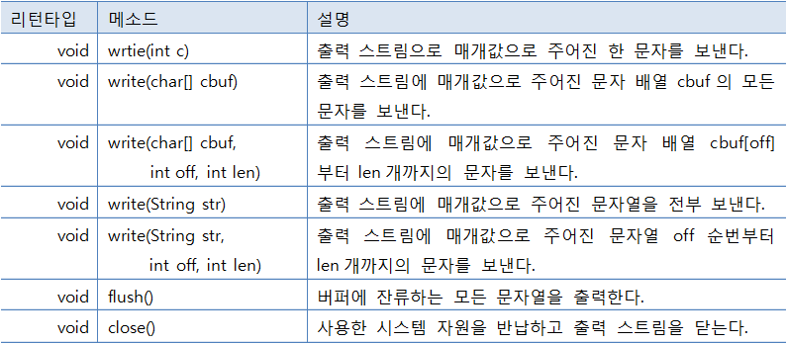
2절. 입력 스트림과 출력 스트림
Writer
문자 기반 출력 스트림의 최상위 클래스로 추상 클래스
Writer의 주요 메소드 (p.1006~1009)

Slide 10
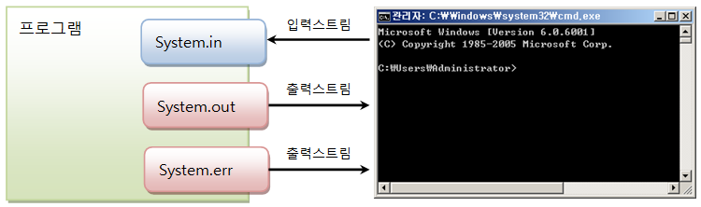
3절. 콘솔 입출력
콘솔(Console)
시스템을 사용하기 위해 키보드로 입력을 받고 화면으로 출력하는 소프트웨어
Unix, Linux: 터미널
Windows 운영체제: 명령 프롬프트
이클립스: Console 뷰

Slide 11
3절. 콘솔 입출력
System.in 필드
InputStream 타입의 입력 스트림 - InputStream 변수 대입 가능
읽은 byte는 키보드의 아스키 코드(ascii code)
아스키 코드로부터 문자 변환
키보드로부터 입력된 한글 읽기 예제
read()메소드는 1바이트씩만 읽음 → 오류 발생
전체 내용을 바이트 배열로 받아 String 객체 생성 후 읽기

Slide 12

3절. 콘솔 입출력
System.out 필드
PrintStream 타입의 출력 스트림
OutputStream으로 타입 변환 가능
아스키 코드를 출력하면 콘솔에는 문자가 출력
문자열을 출력하려면 바이트 배열을 얻어야
Console 클래스
자바6부터 콘솔에서 입력된 문자열을 쉽게 읽을 수 있도록 제공
이클립스에서 System.console()은 null 리턴
명령 프롬프트에서 반드시 실행
Console 클래스의 읽기 메소드

Slide 13
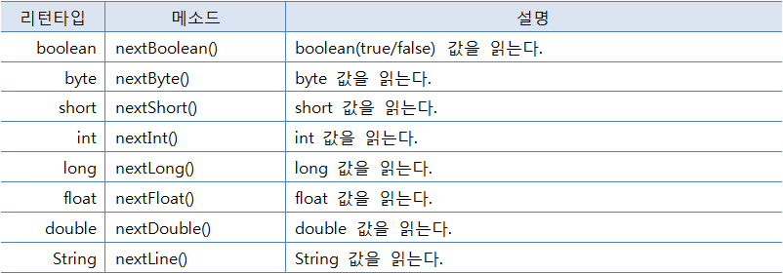
3절. 콘솔 입출력
Scanner 클래스
Console 클래스의 단점
문자열은 읽을 수 있지만 기본 타입(정수, 실수) 값을 바로 읽을 수 없음
java.util.Scanner
콘솔로부터 기본 타입의 값을 바로 읽을 수 있음
제공하는 메소드

Slide 14
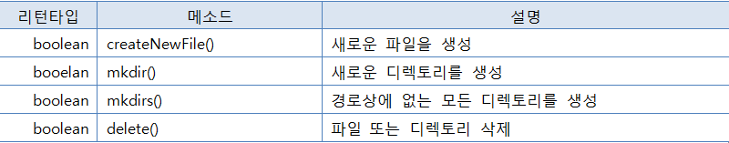
4절. 파일 입출력
File 클래스
파일 시스템의 파일을 표현하는 클래스
파일 크기, 파일 속성, 파일 이름 등의 정보 제공
파일 생성 및 삭제 기능 제공
디렉토리 생성, 디렉토리에 존재하는 파일 리스트 얻어내는 기능 제공
파일 객체 생성
파일 또는 디렉토리 존재 유무 확인 메소드
파일 및 디렉토리 생성 및 삭제 메소드

Slide 15
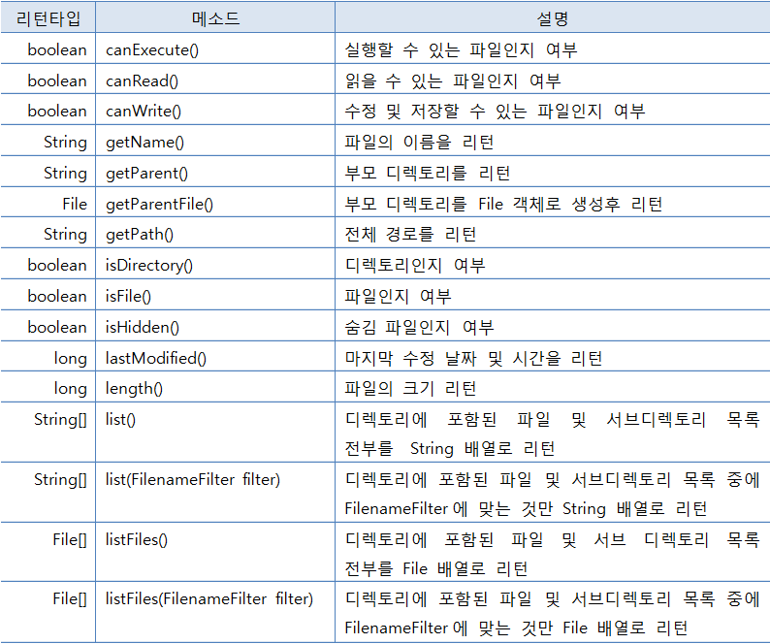
4절. 파일 입출력
파일 및 디렉토리의 정보를 리턴하는 메소드

Slide 16
4절. 파일 입출력
FileInputStream
파일로부터 바이트 단위로 읽어 들일 때 사용
그림, 오디오, 비디오, 텍스트 파일 등 모든 종류의 파일을 읽을 수 있음
객체 생성 방법
FileInputStream 객체가 생성될 때 파일과 직접 연결
만약 파일이 존재하지 않으면 FileNotFoundException 발생
try-catch문으로 예외 처리
InputStream 하위 클래스 - 사용 방법이 InputStream과 동일

Slide 17
4절. 파일 입출력
FileOutputStream
파일에 바이트 단위로 데이터를 저장할 때 사용
그림, 오디오, 비디오, 텍스트 등 모든 종류의 데이터를 파일로 저장
객체 생성 방법
파일이 이미 존재할 경우, 데이터를 출력하게 되면 파일을 덮어쓰는 단점
기존 파일 내용 끝에 데이터를 추가할 경우
OutputStream 하위 클래스 - 사용 방법이 OutputStream과 동일

Slide 18
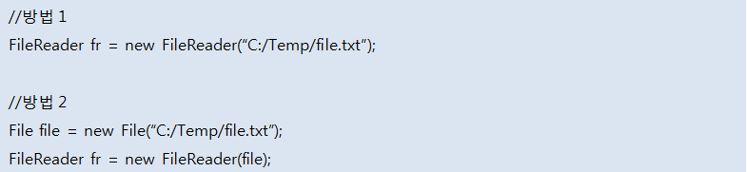
4절. 파일 입출력
FileReader
텍스트 파일로부터 데이터를 읽어 들일 때 사용
문자 단위로 읽음
텍스트가 아닌 그림, 오디오, 비디오 등의 파일은 읽을 수 없음
객체 생성 방법
FileReader 객체가 생성될 때 파일과 직접 연결
만약 파일이 존재하지 않으면 FileNotFoundException 발생
try-catch문으로 예외 처리
Reader 하위 클래스 - 사용 방법 Reader와 동일

Slide 19
4절. 파일 입출력
FileWriter
텍스트 파일에 문자 데이터를 저장할 때 사용
텍스트가 아닌 그림, 오디오, 비디오 등의 데이터를 파일로 저장 불가
객체 생성 방법
파일이 이미 존재할 경우, 데이터를 출력하게 되면 파일을 덮어쓰게 됨.
파일 존재여부 따라 분기
기존 파일 내용 끝에 데이터를 추가할 경우
Writer 하위 클래스 - 사용 방법이 Writer와 동일

Slide 20
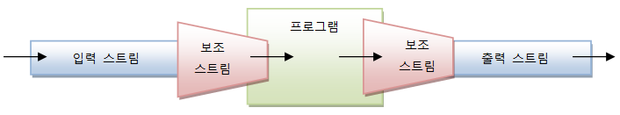
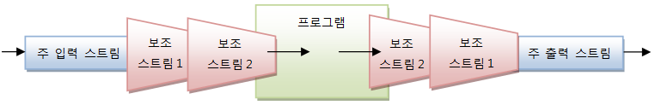
5절. 보조 스트림
보조 스트림
다른 스트림과 연결 되어 여러 가지 편리한 기능을 제공해주는 스트림
문자 변환, 입출력 성능 향상, 기본 데이터 타입 입출력, 객체 입출력 등의 기능을 제공
보조 스트림 생성
보조 스트림 체인 – 다른 보조 스트림과 연결되어 역할 수행

Slide 21
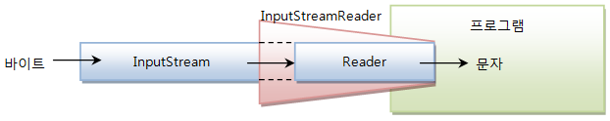
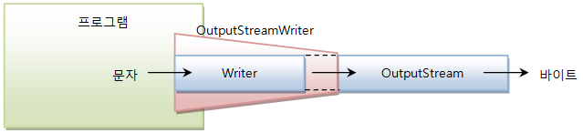
5절. 보조 스트림
문자 변환 보조 스트림
소스 스트림이 바이트 기반 스트림이지만 데이터가 문자일 경우 사용
Reader와 Writer는 문자 단위로 입출력 - 바이트 기반 스트림보다 편리
문자셋의 종류를 지정할 수 있기 때문에 다양한 문자 입출력 가능
InputStreamReader
OutputStreamWriter

Slide 22
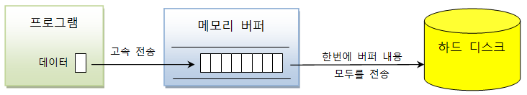
5절. 보조 스트림
성능 향상 보조 스트림
입출력 성능에 영향을 미치는 입출력 소스
하드 디스크
느린 네트워크
버퍼를 이용한 해결 (p.1032~1037)
입출력 소스와 직접 작업하지 않고 버퍼(buffer)와 작업 - 실행 성능 향상
프로그램은 쓰기 속도 향상
버퍼 차게 되면 데이터를 한꺼번에 하드 디스크로 보내 출력 횟수를 줄여줌

Slide 23
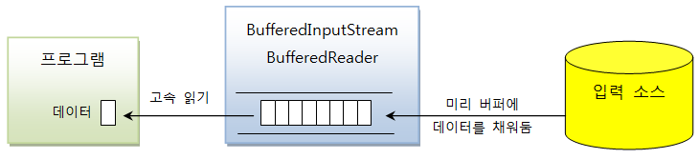
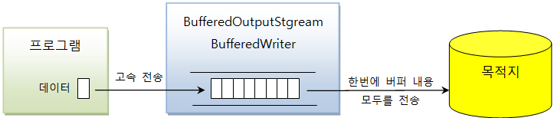
5절. 보조 스트림
BufferedInputStream, BufferedReader
BufferedOutputStream과 BufferedWriter

Slide 24
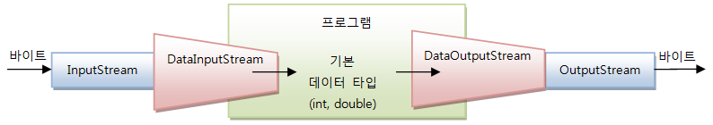
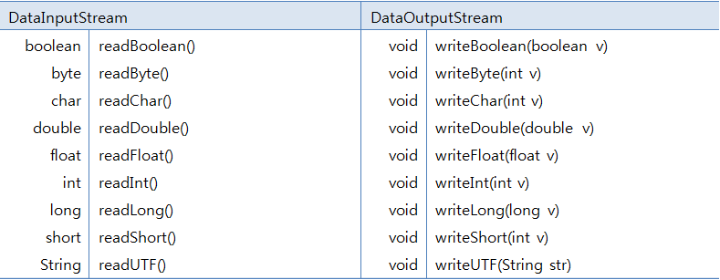
5절. 보조 스트림
기본 타입 입출력 보조 스트림
입출력 순서를 맞추어 사용

Slide 25
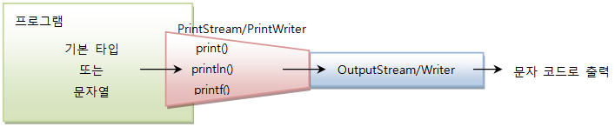
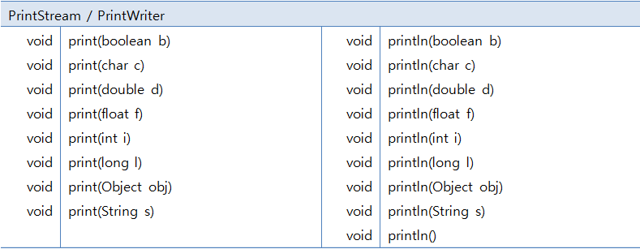
5절. 보조 스트림
프린터 보조 스트림
println()은 데이터 끝에 개행문자 추가, printf는 format string 출력

Slide 26
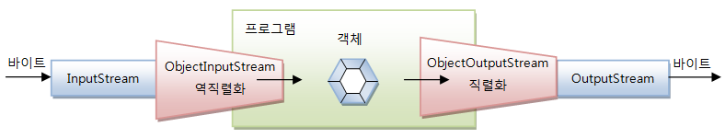
5절. 보조 스트림
객체 입출력 보조 스트림
객체를 파일 또는 네트워크로 입출력할 수 있는 기능 제공
객체 직렬화
객체는 문자가 아니므로 바이트 기반 스트림으로 데이터 변경 필요
ObjectInputStream, ObjectOutputStream
직렬화가 가능한 클래스(Serializable)
자바에서는 Serializable 인터페이스를 구현한 클래스만 직렬화 할 수 있도록 제한, transient 필드는 제외
객체 직렬화 할 때 private 필드 포함한 모든 필드를 바이트로 변환 가능

Slide 27
5절. 보조 스트림
serialVersionUID 필드 (p.1047~1049)
직렬화된 객체를 역직렬화 할 때는 직렬화 했을 때와 같은 클래스 사용
클래스의 이름이 같더라도 클래스의 내용이 변경된 경우 역직렬화 실패
serialVersionUID
같은 클래스임을 알려주는 식별자 역할
Serializable 인터페이스 구현
컴파일 시 자동적으로 serialVersionUID 정적 필드 추가
재컴파일하면 serialVersionUID의 값 변경
불가피한 수정 있을 경우 명시적으로 serialVersionUID 선언

Slide 28
5절. 보조 스트림
writeObject()와 readObject() 메소드
writeObject(ObjectOutputStream out)
- 직렬화 직전 자동 호출
- 추가 직렬화할 내용 작성 가능
readObject(ObjectInputStream in)
- 역직렬화 직전 자동 호출
- 추가 역직렬화 내용 작성 가능
추가 직렬화 및 역직렬화 필요한 경우
- 부모 클래스가 Serializable 구현하지 않고, 자식 클래스가 Serializable 구현한 경우
- 부모 필드는 직렬화에서 제외
> writeObject() 에서 부모 필드 직렬화 필요
> readObject()에서 부모 필드 역직렬화 필요
> 부모 클래스가 Serializable 구현하도록 하는 게 제일 쉬움

Slide 29
6절. 네트워크 기초
네트워크
여러 대의 컴퓨터를 통신 회선으로 연결한 것
홈 네트워크: 컴퓨터가 방마다 있고, 이들 컴퓨터를 유무선 등의 통신 회선으로 연결
지역 네트워크: 회사, 건물, 특정 영역에 존재하는 컴퓨터를 통신 회선으로 연결한 것
인터넷: 지역 네트워크를 통신 회선으로 연결한 것

Slide 30
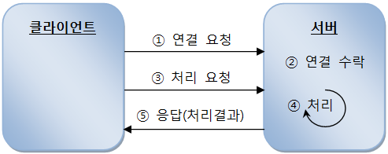
6절. 네트워크 기초
서버와 클라이언트
서버: 서비스를 제공하는 프로그램
웹 서버, FTP서버, DBMS, 메신저 서버
클라이언트의 연결을 수락하고, 요청 내용 처리한 후 응답 보내는 역할
클라이언트: 서비스를 받는 프로그램
웹 브라우저, FTP 클라이언트, 메신저
네트워크 데이터를 필요로 하는 모든 애플리케이션이 해당(모바일 앱 포함)

Slide 31
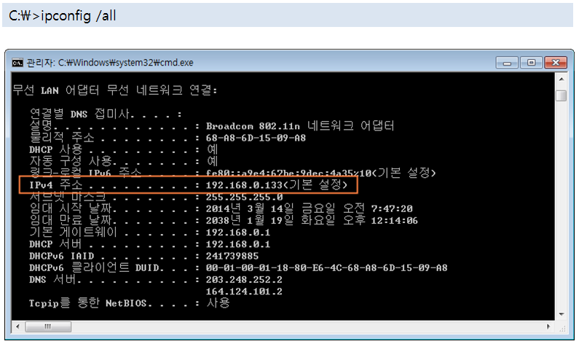
6절. 네트워크 기초
IP 주소와 포트(port)
IP(Internet Protocol) 주소
네트워크상에서 컴퓨터를 식별하는 번호
네트워크 어댑터(랜 (Lan) 카드) 마다 할당
IP 주소 확인 법 – 명령 프롬프트 (cmd.exe) 사용
xxx.xxx.xxx.xxx 형식으로 표현 (xxx는 0~255 사이의 정수)

Slide 32
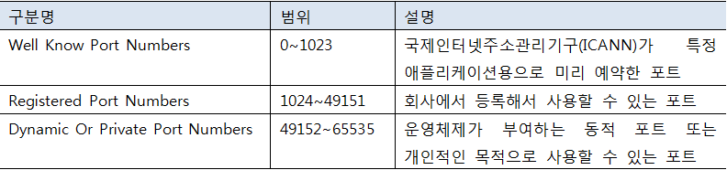
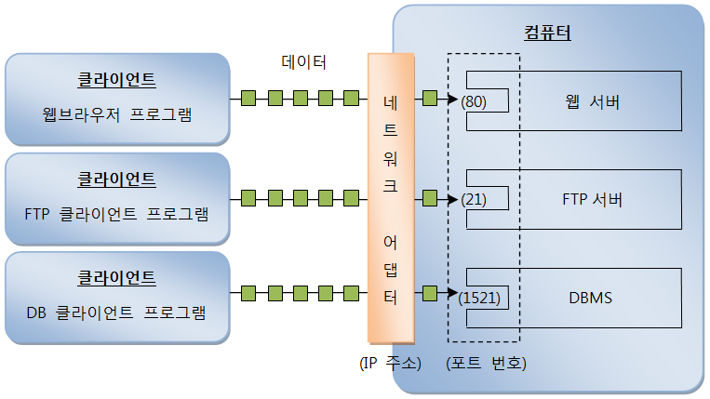
6절. 네트워크 기초
포트(Port)
같은 컴퓨터 내에서 프로그램을 식별하는 번호
클라이언트는 서버 연결 요청 시 IP 주소와 Port 같이 제공
0~65535 범위의 값을 가짐
포트 범위는 세 가지로 구분

Slide 33
6절. 네트워크 기초
InetAddress로 IP 주소 얻기 (p.1055~1056)
java.net.InetAddress
IP 주소 표현한 클래스
로컬 컴퓨터의 IP 주소
도메인 이름을 DNS에서 검색한 후 IP 주소를 가져오는 기능 제공

Slide 34
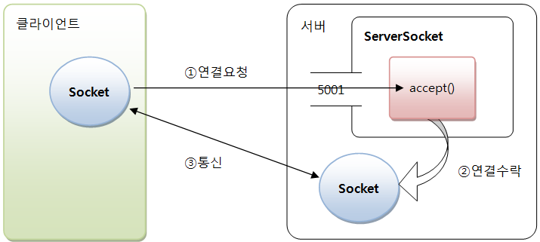
7절. TCP 네트워킹
TCP(Transmission Control Protocol)
특징
연결 지향적 프로토콜 -> 시간 소요
통신 선로 고정 -> 전송 속도 느려질 수 있음
데이터를 정확하고 안정적으로 전달
java.net API
ServerSocket, Socket
ServerSocket과 Socket 용도

Slide 35
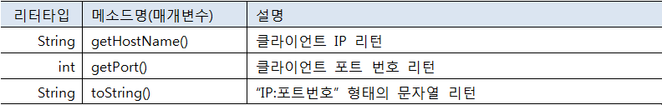
7절. TCP 네트워킹
ServerSocket 생성과 연결 수락
ServerSocket 생성과 포트 바인딩
생성자에 바인딩 포트 대입하고 객체 생성
연결 수락
accept() 메소드는 클라이언트가 연결 요청 전까지 블로킹 → 대기
연결된 클라이언트 IP 주소 얻기
ServerSocket 포트 언바인딩
더 이상 클라이언트 연결 수락 필요 없는 경우

Slide 36
7절. TCP 네트워킹
Socket 생성과 연결 요청
Socket 생성 및 연결 요청
java.net.Socket 이용
서버의 IP 주소와 바인딩 포트 번호를 제공하면 생성과 동시에 사용가능
연결 끊기
Exception 처리 필요
1061 페이지 예제를 통해 생성 → 연결 → 끊기 이해

Slide 37
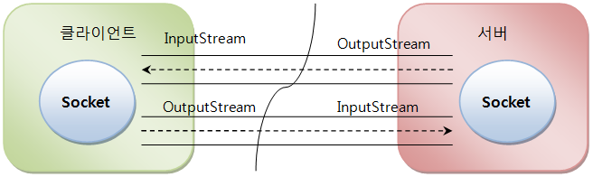
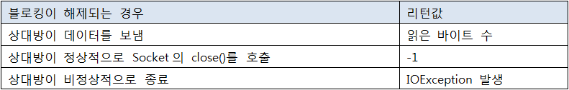
7절. TCP 네트워킹
Socket 데이터 통신
Socket 객체로 부터 입출력 스트림 얻기
입출력 스트림 구현 예제 (p.1063~1066)
연결 성공 후 클라이언트가 서버에 “Hello Server”
서버가 데이터 받음
서버가 클라이언트에 “Hello Client” 보냄
클라이언트가 데이터 받음
read()의 블로킹 해제

Slide 38
7절. TCP 네트워킹
스레드 병렬 처리
블로킹(대기 상태)가 되는 메소드
ServerSocket의 accept()
Socket 생성자 또는 connect()
Socket의 read(), write()
병렬 처리의 필요성
스레드가 블로킹되면 다른 작업을 수행하지 못한다.
입출력 할 동안 다른 클라이언트의 연결 요청 수락 불가
입출력 할 동안 다른 클라이언트의 입출력 불가
UI 생성/변경 스레드에서 블로킹 메소드를 호출하지 않도록
UI 생성 및 변경이 안되고 이벤트 처리 불가

Slide 39
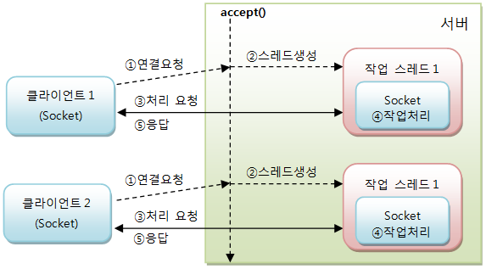
7절. TCP 네트워킹
스레드 병렬 처리
Accept(), connect(), read(), write()는 별도 작업 스레드 생성

Slide 40
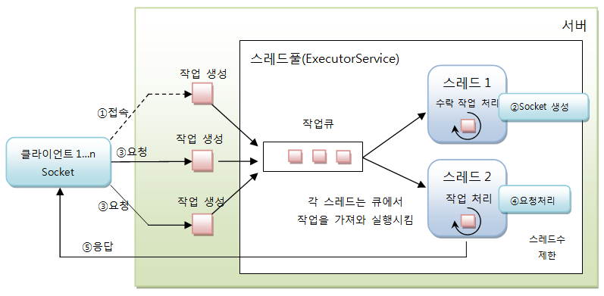
7절. TCP 네트워킹
스레드풀 사용해 스레드 수 관리
스레드풀은 스레드 수 제한해 사용
갑작스런 클라이언트의 폭증은 작업 큐의 작업량만 증가
서버 성능은 완만히 저하
대기하는 작업량 많아 개별 클라이언트에서 응답을 늦게 받기도

Slide 41
7절. TCP 네트워킹
채팅 서버 및 클라이언트 구현 (p.1068~1086)
서버
startServer ()
Executor Service , 서버소켓 생성, 포트 바인딩, 연결수락 코드
stopServer()
연결된 모든 소켓, 서버소켓 닫기, Executor Service 종료
클라이언트 클래스
다수 클라이언트 관리 → 각자 클라이언트 인스턴스 생성해 관리
UI 생성 코드 (javaFX 이용한 UI 생성 코드)
클라이언트
Startclient() – 소켓 생성 및 연결요청 코드
Stopclient() – 소켓 통신 닫는 기능도 포함
Receive () – 서버에서 보낸 데이터 받음
Send(String data) - 사용자가 보낸 메시지 서버로 보냄
UI 생성 코드

Slide 42
8절. UDP 네트워킹
UDP(User Datagram Protocol)
특징
비연결 지향적 프로토콜
연결 절차 거치지 않고 발신자가 일방적으로 데이터 발신하는 방식
TCP 보다는 빠른 전송
통신 선로가 고정적이지 않음
데이터 패킷들이 서로 다른 통신 선로 통해 전달될 수 있음
먼저 보낸 패킷이 느린 선로 통해 전송될 경우, 나중에 보낸 패킷보다 늦게 도착 가능
데이터 손실 발생 가능성
일부 패킷은 잘못된 선로로 전송되어 유실 가능
데이터 전달 신뢰성 떨어짐

Slide 43
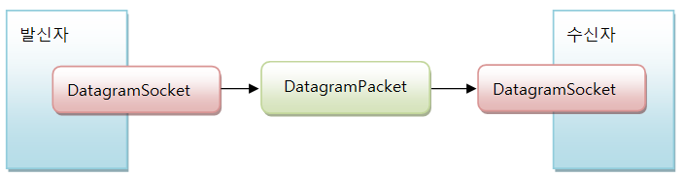
8절. UDP 네트워킹
java.net API
DatagramSocket, DatagramPacket
UDP 네트워킹 구현 예제 (p.1087~1091)
발신자 구현 코드 – 소켓 통해 데이터 패킷 전송
수신자 구현 코드 – 바인딩한 특정 포트로 데이터 받아 저장
DatagramSocket 닫기

